Slide 1
My First Android App: iSTEP
--By Shengli

Slide 2
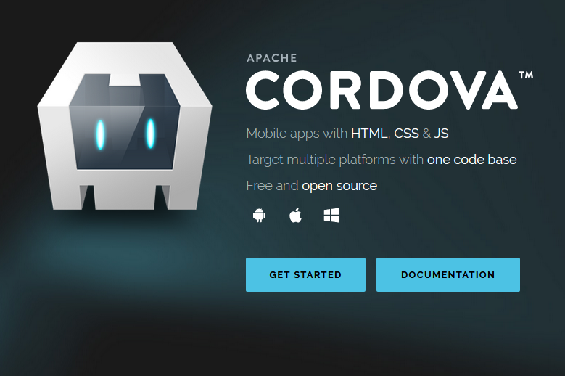
Cordova
https://cordova.apache.org/

Slide 3
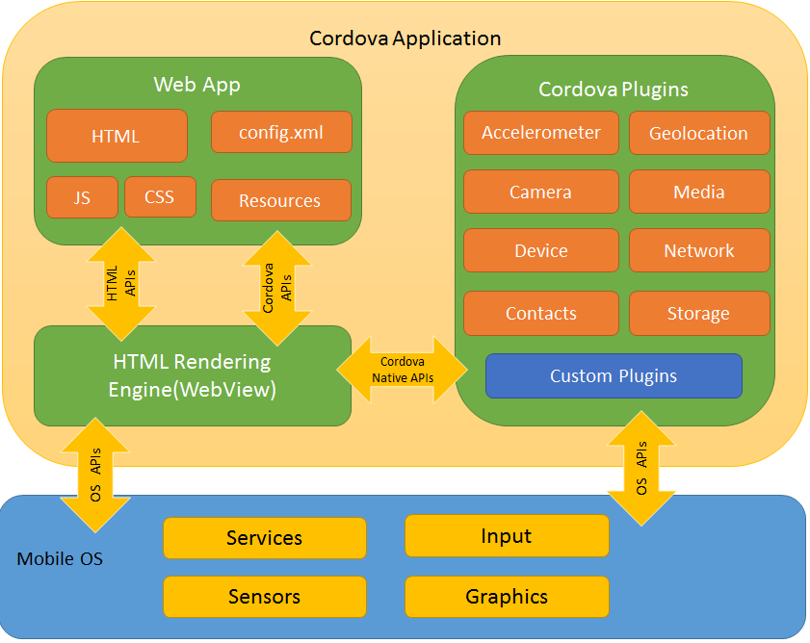
Cordova – Architecture

Slide 4
Angular Material
https://material.angular.io/

Slide 5
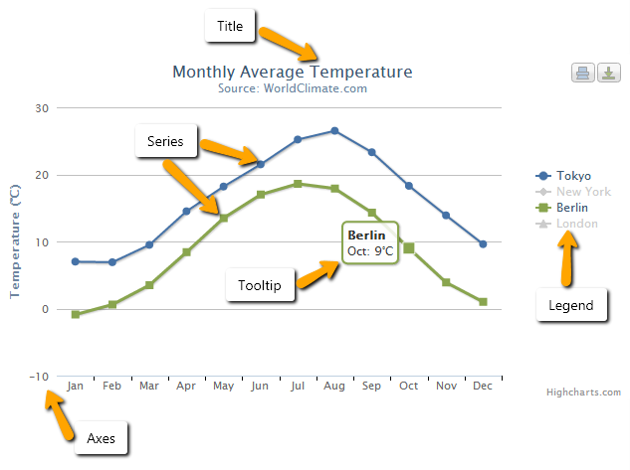
Highcharts
https://www.highcharts.com/products/highcharts/

Slide 6
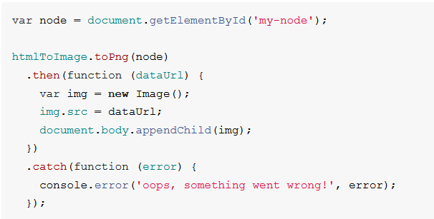
Html to Image
https://www.npmjs.com/package/html-to-image

Slide 7
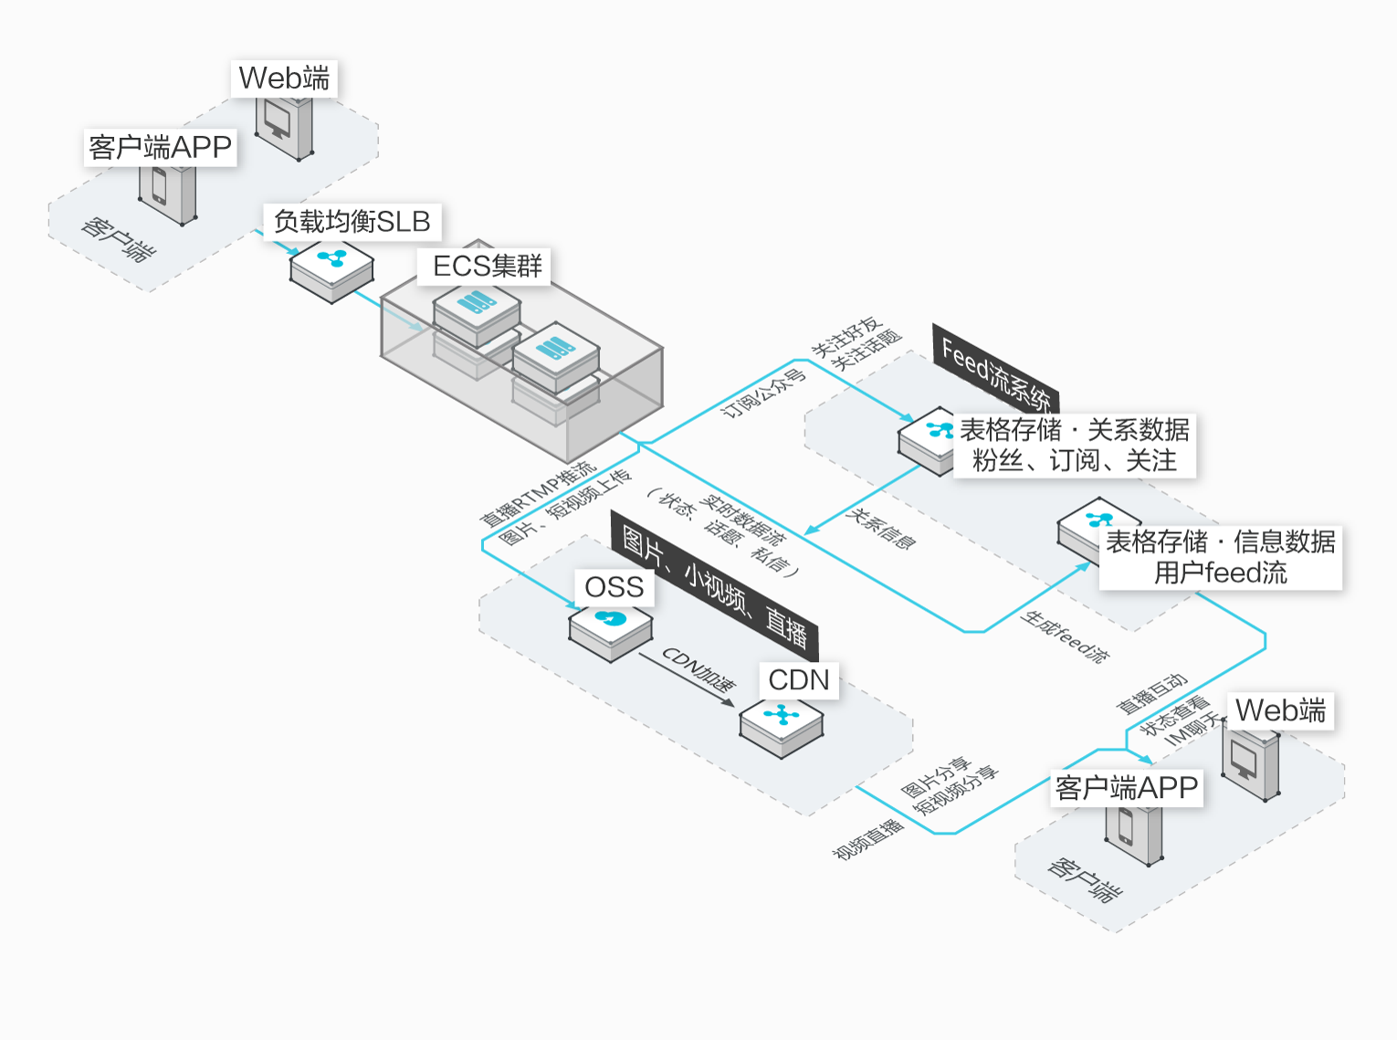
社交App架构

Slide 8
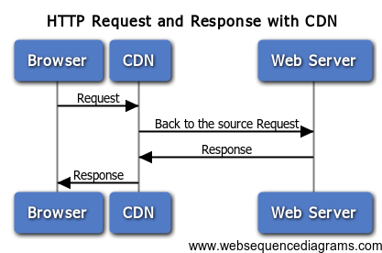
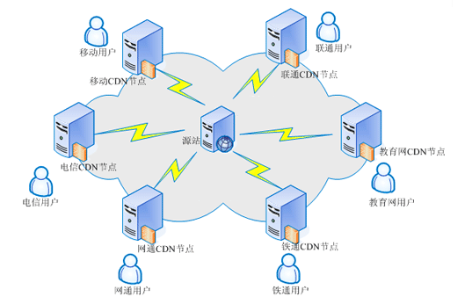
CDN

Slide 9
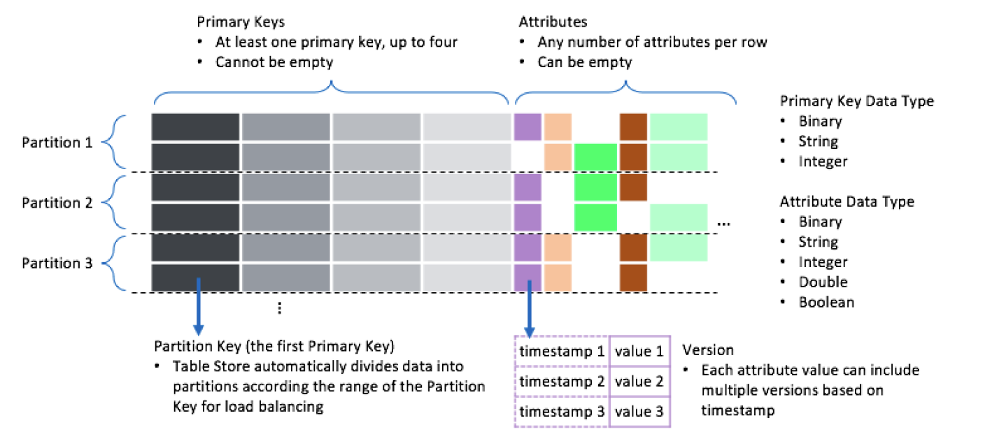
Wide Column模型

Slide 10
Data API
PutRow：新插入一行，如果存在相同行，则覆盖。
UpdateRow：更新一行，可增加、删除一行中的属性列，或者更新已经存在的属性列的值。如果该行 不存在，则新插入一行。
DeleteRow：删除一行。
BatchWriteRow：批量更新多张表的多行数据。
GetRow：读取一行数据。
GetRange：范围扫描数据，可正序扫描或者逆序扫描。
BatchGetRow：批量查询多张表的多行数据。

Slide 11
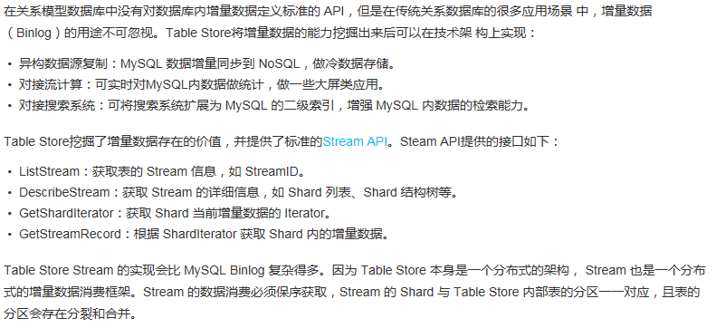
Stream API

Slide 12
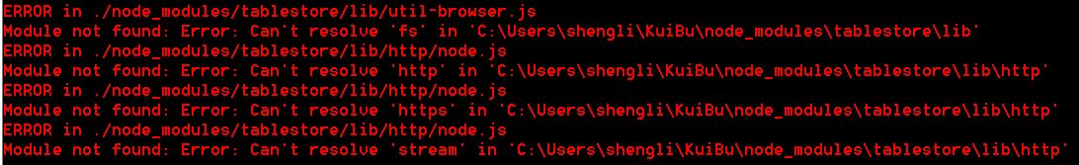
Issue for ‘npm install tablestore’

Slide 13
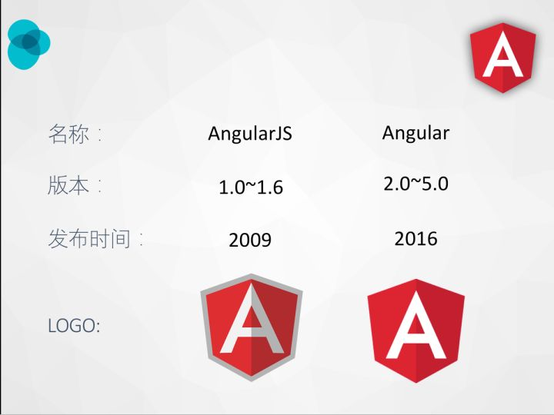
Node.js & Angular & AngularJS
Node.js 是一个让 JavaScript 运行在服务端的开发平台
Angular
One framework.
Mobile & desktop.

Slide 14
Tablestore SDK
For browser
SetUP
git clone https://github.com/aliyun/aliyun-tablestore-nodejs-sdk.git
cd aliyun-tablestore-nodejs-sdk
npm install
bower install
npm install -g browserify
Build
browserify browser.js > tablestore-js-sdk.js
Compression
uglifyjs tablestore-js-sdk.js -o tablestore-js-sdk.min.js
Usage
STS Token
Sample Code…
Notes:
Javascript
var stsTokenClient = new TableStore.Client({
accessKeyId: "sts token 中的 accessKeyId",
secretAccessKey: "sts token 中的 secretAccessKey",
stsToken: "sts token 中的 securityToken",
endpoint: ' <your endpoint>',
instancename: '<your instance name>'});

